Slide 1
Поновлення податкових перевірок: хто в зоні ризику з 1 грудня

Slide 2
Програма
Які перевірки залишилися під мораторієм і коли скасують мораторій для всіх
Які категорії платників включатимуть до плану-графіку перевірок
Чи перевірятимуть підприємства з податковою адресою на території можливих бойових дій
Які операції ДПС вважає підозрілими
Яка відповідальність та за якої умови ДПС скасує штрафи

Slide 3
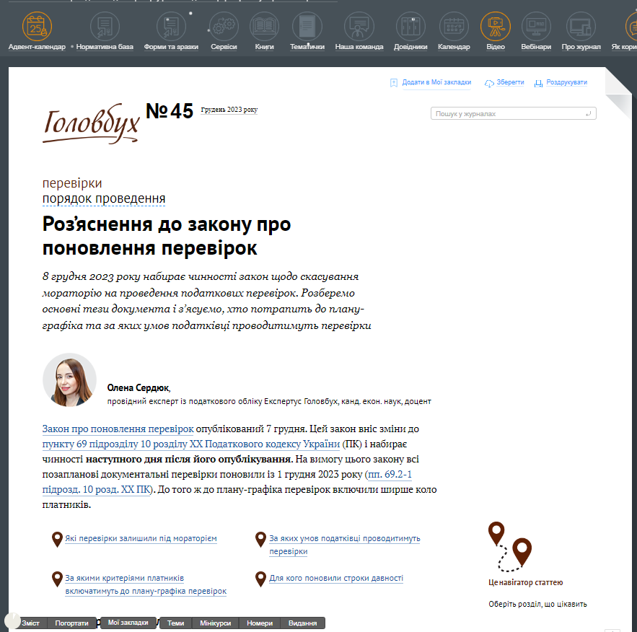
https://egolovbuh.expertus.com.ua/10011795

Slide 4
Які податкові перевірки проводили ще до 1 грудня
✅ Камеральні
✅ Фактичні
✅ Документальні позапланові з певних підстав (пп. 69.2-1 підрозділу 10 розділу ХХ Податкового кодексу України; ПК). Зокрема, якщо платник:
порушив валютне законодавство;
заявив бюджетне відшкодування ПДВ;
розпочав процедуру реорганізації тощо
✅ З 1 серпня 2023 року- документальні планові платників податків, які здійснюють діяльність:
у сфері виробництва та/або реалізації підакцизної продукції,
організації та проведення азартних ігор в Україні (гральний бізнес),
платників податків, що надають фінансові, платіжні послуги

Slide 5
Які правила з 1 грудня
✅ З 8 грудня 2023 року набрав чинності ЗАКОН УКРАЇНИ «ПРО ВНЕСЕННЯ ЗМІН ДО ПОДАТКОВОГО КОДЕКСУ УКРАЇНИ ТА ІНШИХ ЗАКОНІВ УКРАЇНИ ЩОДО СКАСУВАННЯ МОРАТОРІЮ НА ПРОВЕДЕННЯ ПОДАТКОВИХ ПЕРЕВІРОК» ВІД 09.11.2023 № 3453-IX
Він встановлює нові «спецправила» для планових документальних перевірок з 1 грудня 2023 року до кінця 2024 року.
✅ Всі позапланові документальні перевірки поновили з 1 грудня 2023 року (пп. 69.2-1 підрозділу 10 розділу ХХ ПК) і до плану-графіку перевірок включать більш широке коло платників.

Slide 6
✅ На вимогу підпункту 69.35-2 підрозділу 10 розділу ХХ ПК перевірки в «особливому» режимі будуть призначати починаючи з 1 грудня 2023 року до 31 грудня 2024 року включно, а у 2025 році планують скасувати мораторій для всіх.
✅ Тимчасово, з 1 грудня 2023 року, зберегли мораторій на певні види перевірок (пп. 69.35-1 підрозд. 10 розд. ХХ ПК). Зокрема, мораторій діятиме щодо юридичних осіб, які розташовані на окупованих територіях, територіях активних та можливих бойових дій.
✅ Зверніть увагу, що мораторій на перевірки платників єдиного податку першої та другої груп скасують через рік - з 1 грудня 2024 року.

Slide 7
На які перевірки діє мораторій з 1 грудня 2023 року (пп. 69.35-1 підрозд. 10 розд. ХХ ПК)
№ | Перевірки під мораторієм | Дата скасування мораторію | Виключення (перевірки, на які мораторію немає)
 | Документальні перевірки
1 | Документальні перевірки платників ЄП 1 та 2 груп | 1 грудня 2024 року | Перевірки, пов’язані з припиненням підприємницької діяльності ФОПа, та/або такі, що проводять на звернення платника податків

Slide 8
№ | Перевірки під мораторієм | Дата скасування мораторію | Виключення (перевірки, на які мораторію немає)
2 | Документальні перевірки платників податків, податкова адреса яких станом на дату початку тимчасової окупації є тимчасово окуповані рф території України | Останнє число місяця, в якому була завершена тимчасова окупація відповідних територій, а якщо платник податків змінив місцезнаходження на іншу територію України – дата проведення державної реєстрації зміни місцезнаходження | Документальні позапланові перевірки: що проводять виключно на звернення платника податків; що проводять з підстав, визначених підпунктами 78.1.5 (заперечення до акту, скарга на ППР), 78.1.7 (реорганізація), 78.1.8 (заявили ПДВ до відшкодування більше 100 тис. грн), 78.1.12 («переперевірка» органом ДПС вищого порядку), 78.1.21 ПК (після перевірки ДПС отримала інформацію від іноземних органів); платників податків, щодо яких отримано податкову інформацію, що свідчить про порушення вимог валютного законодавства в частині дотримання граничних строків надходження товарів за імпортними операціями та/або валютної виручки за експортними операціями

Slide 9
№ | Перевірки під мораторієм | Дата скасування мораторію | Виключення (перевірки, на які мораторію немає)
3 | Документальні перевірки платників податків, податкова адреса яких станом на дату початку бойових дій є територія, на якій ведуться активні бойові дії | Останнє число місяця, в якому було завершено бойові дії на відповідній території, а якщо платник податків змінив місцезнаходження на іншу територію України – то дата проведення державної реєстрації зміни місцезнаходження | -//-

Slide 10
№ | Перевірки під мораторієм | Дата скасування мораторію | Виключення (перевірки, на які мораторію немає)
4 | Документальні перевірки платників податків, податкова адреса яких станом на дату початку можливих бойових дій є територія можливих бойових дій | Останнє число місяця, в якому була припинена можливість бойових дій на відповідній території, а в разі зміни платником податків місцезнаходження на іншу територію України – до дати проведення державної реєстрації зміни місцезнаходження | Документальні позапланові перевірки: що проводять виключно на звернення платника податків; що проводять з підстав, визначених підпунктами: 78.1.1 (в частині документальних позапланових перевірок платників податків, щодо яких отримано інформацію, що свідчить про порушення податкового законодавства з питань оподаткування доходів, отриманих нерезидентами, із джерелом їх походження з України та/або з питань оподаткування нерезидентів, які здійснюють/здійснювали свою діяльність через відокремлені підрозділи, у тому числі постійні представництва, платників податків, які здійснюють/здійснювали діяльність у сфері виробництва та/або реалізації підакцизної продукції, організації та проведення азартних ігор в Україні (гральний бізнес), платників податків, які надають/надавали фінансові, платіжні послуги), 78.1.2 (в частині контролю за трансфертним ціноутворенням), 78.1.3, 78.1.5, 78.1.7, 78.1.8, 78.1.9, 78.1.12, 78.1.14, 78.1.15, 78.1.16, 78.1.19, 78.1.21 та 78.1.22 ПК; платників податків, щодо яких отримали податкову інформацію, що свідчить про порушення вимог валютного законодавства в частині дотримання граничних строків надходження товарів за імпортними операціями та/або валютної виручки за експортними операціями

Slide 11
№ | Перевірки під мораторієм | Дата скасування мораторію | Виключення (перевірки, на які мораторію немає)
 | Фактичні перевірки
5 | Фактичні перевірки за місцезнаходженням об’єктів оподаткування чи об’єктів, пов’язаних з оподаткуванням, які станом на дату початку тимчасової окупації були розташовані на тимчасово окупованих рф територіях України | Дата завершення тимчасової окупації відповідних територій

Slide 12
№ | Перевірки під мораторієм | Дата скасування мораторію | Виключення (перевірки, на які мораторію немає)
6 | Фактичні перевірки за місцезнаходженням об’єктів оподаткування чи об’єктів, пов’язаних з оподаткуванням, які станом на дату початку активних бойових дій були розташовані на територіях, на яких ведуться активні бойові дії | Дата завершення бойових дій на відповідних територіях

Slide 13
№ | Перевірки під мораторієм | Дата скасування мораторію | Виключення (перевірки, на які мораторію немає)
7 | Фактичні перевірки за місцезнаходженням об’єктів оподаткування чи об’єктів, пов’язаних з оподаткуванням, які станом на дату початку можливих бойових дій були розташовані на територіях можливих бойових дій | Дата завершення можливих бойових дій на відповідних територіях | Перевірки: платників податків, які здійснюють діяльність у сфері виробництва та/або реалізації підакцизної продукції, організації та проведення азартних ігор в Україні (гральний бізнес), купівлі/продажу іноземної валюти, суб’єктів, які провадять господарську діяльність без державної реєстрації як суб’єкта господарювання

Slide 14
Де шукати перелік територій
✅ Дати завершення тимчасової окупації, завершення бойових дій, припинення можливості бойових дій визначають відповідно до даних Переліку №309*.
*Перелік територій, на яких ведуться (велися) бойові дії або тимчасово окупованих Російською Федерацією, затверджений наказом Мінреінтеграції від 22.12.2022 № 309
https://zakon.rada.gov.ua/laws/show/z1668-22#Text
⚠️ Цей перелік вчергове оновили наказом Мінреінтеграції від 21.11.2023 № 318.

Slide 15
Які категорії платників включатимуть до плану-графіку перевірок
До плану-графіка проведення документальних планових перевірок на 2023 та 2024 роки можуть потрапити лише 5 умовних категорій платників (пп. 69.35-2 підрозд. 10 розд. ХХ ПК).
Категорія 1. Платники податків, які здійснюють/здійснювали діяльність у сфері виробництва та/або реалізації підакцизної продукції;
Категорія 2. Платники податків, які здійснюють/здійснювали діяльність у сфері організації та проведення азартних ігор в Україні (гральний бізнес);
Категорія 3. Платники податків, які надають/надавали фінансові, платіжні послуги

Slide 16
Категорія 4. Нерезиденти, які здійснюють/здійснювали в Україні діяльність через відокремлені підрозділи, у тому числі постійні представництва, та/або відокремлені підрозділи, у тому числі постійні представництва нерезидента, які відповідають хоча б одному з таких критеріїв:
рівень зростання податку на прибуток на 50 і більше відсотків менший, ніж рівень зростання доходів платника податків;
декларування нарахованої заробітної плати за відсутності декларування об’єкта оподаткування податком на прибуток або декларування доходу, звільненого від оподаткування відповідно до міжнародного договору України

Slide 17
Категорія 5. Інші платники податків, які на основі показників, сформованих за підсумками 2021 календарного року, відповідають хоча б одному з таких критеріїв:
рівень сплати податку на прибуток на 50 і більше відсотків менший, ніж рівень сплати податку у відповідній галузі. Цей критерій не поширюється на платників єдиного податку;
рівень сплати ПДВ на 50 і більше відсотків менший, ніж рівень сплати податку у відповідній галузі. Цей критерій не поширюється на платників податків, у яких операції з вивезення товарів за межі митної території України становлять 25 і більше відсотків загального обсягу постачання та одночасно рівень сплати податку на прибуток становить не менше 50 % рівня сплати податку на прибуток у відповідній галузі;

Slide 18
дебіторська заборгованість перевищує кредиторську заборгованість більше ніж у два рази;
загальна сума витрат, відображених у податковій декларації про майновий стан і доходи, становить 75 або більше відсотків суми загального річного доходу, задекларованого у такій декларації, за умови що сума загального річного доходу, отриманого від провадження підприємницької діяльності, становить 10 млн грн і більше;
нарахування та/або виплата податковим агентом – юридичною особою доходів у вигляді заробітної плати в розмірі менше середньої заробітної плати у відповідній галузі у відповідному регіоні (за основним місцем обліку в територіальному органі центрального органу виконавчої влади, що реалізує державну податкову політику).

Slide 19
Що врахують при формуванні плану-графіка на 2024 рік
При формуванні плану-графіка проведення документальних планових перевірок на 2024 рік враховуються показники позитивної динаміки:
рівнів сплати податку на прибуток та ПДВ по відповідній галузі за дев'ять місяців 2023 року. Після настання граничних строків для подання річної звітності враховуються показники за 2023 рік. У разі якщо податковим (звітним) періодом для податку на прибуток платника податків є календарний рік, враховуються показники за попередній рік;
рівнів нарахування та/або виплати податковим агентом - юридичною особою доходів у вигляді заробітної плати за дев'ять місяців 2023 року. Після настання граничних строків для подання податкового розрахунку сум доходу, нарахованого (сплаченого) на користь платників податків - фізичних осіб, і сум утриманого з них податку, а також сум нарахованого єдиного внеску за четвертий квартал 2023 року враховуються показники за чотири квартали 2023 року.

Slide 20
Де шукати показники по галузях
✅ Рівні сплати відповідного податку по галузях та показники середньої заробітної плати у відповідній галузі за регіонами, сформовані на основі показників за підсумками 2021 календарного року, має опублікувати на офіційному веб-сайті центральний орган ДПС, протягом 10 кал. днів з дня набрання чинності Закону № 3453-IX (з 8 грудня).
✅ При цьому для цілей цього підпункту галузь визначатимуть за видами економічної діяльності на рівні класу згідно з КВЕД 009:2010.

Slide 22
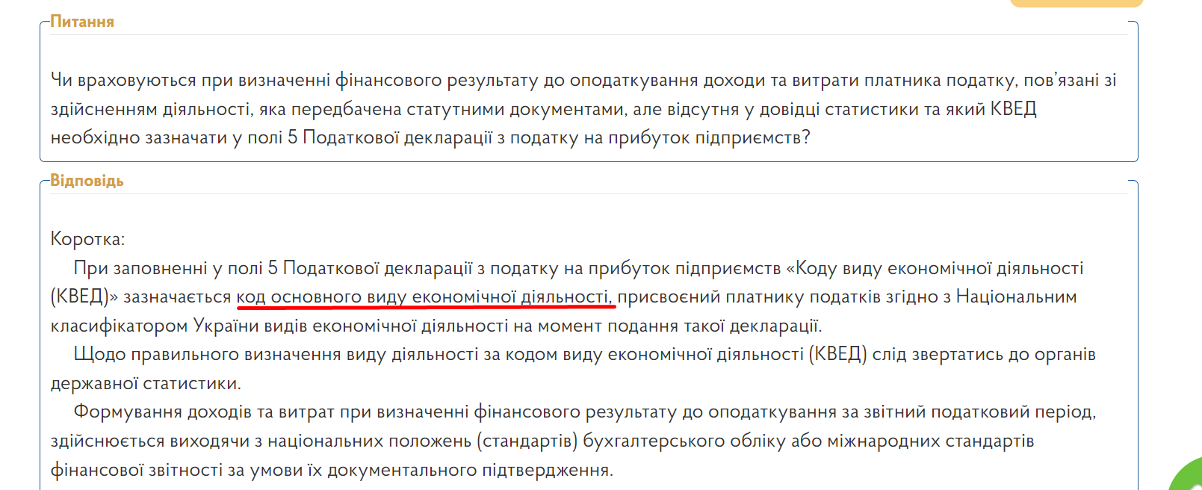

Slide 23
Чи будуть враховувати вимоги щодо періодичності включення до плану-графіку перевірок, прописані в ПК
❌ Формування плану-графіка проведення документальних планових перевірок та внесення змін до нього будуть здійснювати без урахування вимог, передбачених пунктом 77.2 ПК.
⚠️ У цих вимогах йдеться про те, що платники податків
з незначним ступенем ризику включаються до плану-графіка не частіше, ніж раз на три календарних роки,
середнім - не частіше ніж раз на два календарних роки,
високим - не частіше одного разу на календарний рік.

Slide 24
Раніше були строки оновлення плану- перший та другий квартал поточного року.
Потім раз на місяць, на початок місяця було оновлення...
Зараз, тобто у грудні 2023, - вже 11.12.2023 знову котре оновлення... Це останнє на грудень?
Які на зараз строки оновлення працюють? Раз на місяць? До якої дати ДПС повинна закінчити поточне оновлення?
Назва плана перевірок = на 2023рік, Що це означає? Будуть перевіряти 2023 рік? Чи по кожному підприємству особистий період визначають?

Slide 25
Як часто будуть вносити зміни до плану-графіку
✅ Внесення змін до плану-графіка зможуть здійснювати щомісячно з урахуванням обставин непереборної сили (форс-мажорних обставин), наявності/відсутності безпечних умов для проведення перевірок, визначених підпунктом 69.22 підрозділу 10 розділу ХХ ПК, та з урахуванням вимог, встановлених підпунктом 69.35-2 підрозділу 10 розділу ХХ ПК.
⚠️ Оновлений план-графік будуть оприлюднювати на офіційному веб-сайті центрального органу ДПС, не пізніше останнього числа місяця, в якому було затверджено такий оновлений план-графік.

Slide 26
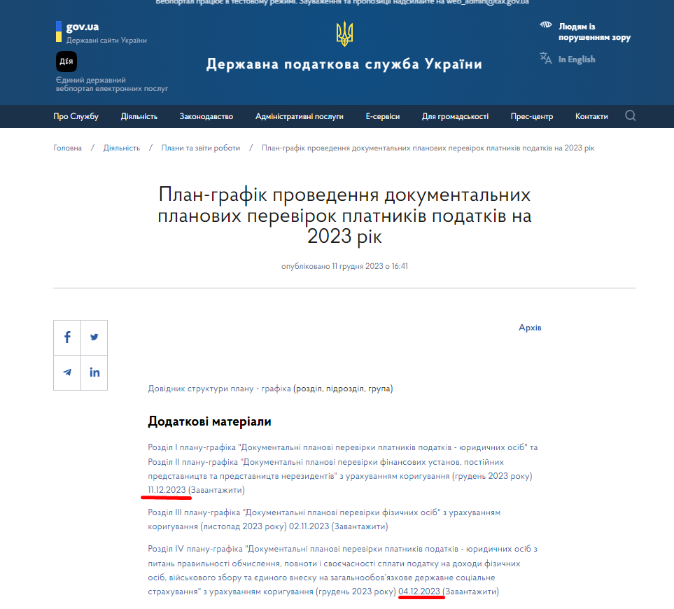
https://www.tax.gov.ua/diyalnist-/plani-ta-zviti-roboti-/642254.html

Slide 27
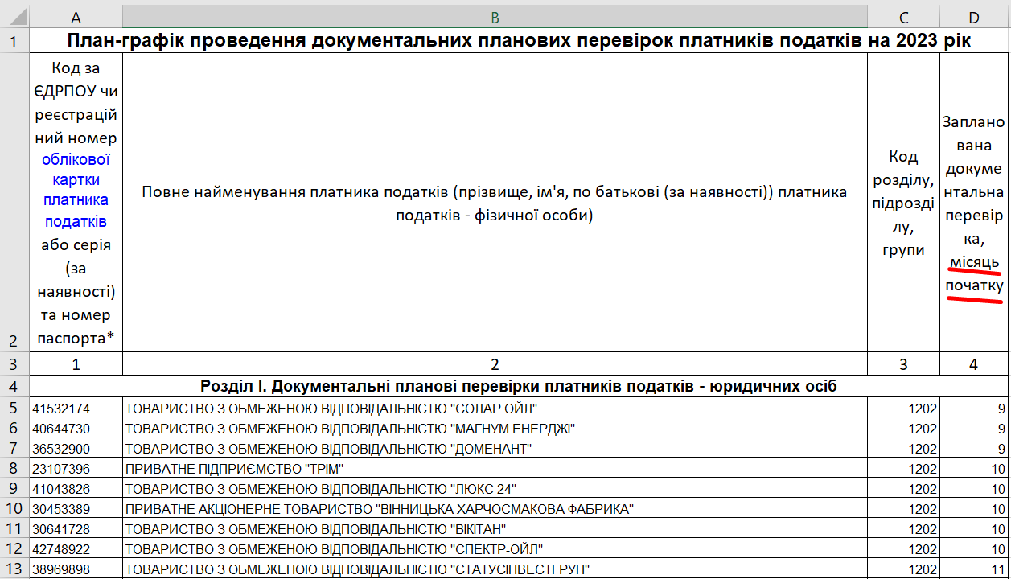

Slide 28
Коли зможуть розпочати заплановану перевірку
✅ Документальну перевірку платників податків, якого включили до оновленого плану-графіка проведення документальних планових перевірок на поточний рік відповідно до підпунктів 4 і 5 підпункту 69.35-2 підрозділу 10 розділу ХХ ПК (у нас це Категорії 4 та 5), зможуть розпочати не раніше ніж через два місяці з дня оприлюднення оновленого плану-графіка.
⚠️ Тобто, нові категорії платників, що потраплять до плану графіку, будуть перевіряти вже в 2024 році.

Slide 29
✅ Документальні планові перевірки платників податків, які здійснюють/здійснювали діяльність у сфері виробництва та/або реалізації підакцизної продукції, організації та проведення азартних ігор в Україні (гральний бізнес), та платників податків, що надають фінансові, платіжні послуги, зможуть розпочинати
не раніше ніж через 30 кал. днів, наступних за датою оприлюднення оновленого плану-графіка,
за умови надіслання (вручення) таким платникам (їх представникам) не пізніше ніж за 10 кал. днів до дня проведення перевірки у порядку, визначеному статтею 42 ПК, копії наказу про проведення документальної планової перевірки та письмового повідомлення із зазначенням дати початку проведення такої перевірки.

Slide 30
За яких умов будуть проводити перевірки
✅ Як і раніше, документальні та фактичні перевірки будуть проводити за наявності безпечних умов. Тепер це регламентує підпункт 69.2-2 підрозділу 10 розділу ХХ ПК.
✅ Отже, документальні та фактичні перевірки під час дії воєнного стану проведуть за наявності безпечного:
доступу, допуску до територій, приміщень та іншого майна, що використовуються для провадження господарської діяльності та/або є об’єктами оподаткування, або використовуються для отримання доходів (прибутку), або пов’язані з іншими об’єктами оподаткування таких платників податків;
доступу, допуску до документів, довідок про фінансово-господарську діяльність, отримані доходи, видатки платників податків та до іншої інформації, пов’язаної з обчисленням та сплатою податків, зборів, платежів, про дотримання вимог законодавства, здійснення контролю за яким покладено на контролюючі органи, а також до фінансової і статистичної звітності у порядку та на підставах, визначених законом;
проведення інвентаризації основних засобів, товарно-матеріальних цінностей, коштів, зняття залишків товарно-матеріальних цінностей, готівки.

Slide 31
Які перевірки поновлять та за яких умов
✅ Документальні перевірки, що розпочали та не завершили до 24 лютого 2022 року,
крім перевірок, для яких згідно з підпунктами 1–4 підпункту 69.35-1 підрозд. 10 розд. ХХ ПК діє мораторій,
поновлять на невикористаний строк.

Slide 32
✅ Документальні та фактичні перевірки, які розпочали (поновили), але не можуть завершити у зв’язку з виникненням обставин, зазначених у цьому підпункті, або у зв’язку з поданням платниками податків повідомлень та з урахуванням вимог, передбачених підпунктом 69.28 ПК, та/або за вмотивованою заявою платника податків, зупинять до завершення дії таких обставин та/або усунення перешкод щодо проведення перевірки за рішенням керівника (його заступника або уповноваженої особи) контролюючого органу.
✅ Це рішення оформлюють наказом, копію якого надсилають платнику податків до е-кабінету з одночасним надісланням на електронну адресу інформації про вид документа, дату та час його надіслання до е-кабінету.
✅ Такі обставини зупиняють перебіг строку проведення перевірки з подальшим поновленням її проведення на невикористаний строк.

Slide 33
Для кого поновили строки давності
✅ Змінили пп. 69.36 підрозд. 10 розд. ХХ ПК - Для ДПС та платників податків зупиняється відлік строку давності щодо документальних планових та позапланових перевірок, які не проводяться згідно з підпунктами:
69.2-2 (тут йдеться про безпечні умови),
69.35-1 (тут йдеться про мораторій для платників ЄП 1 та 2 гр. та тих, у кого податкова адреса у Переліку №309)
та 69.35-2 підрозділу 10 розділу ХХ ПК (тут йдеться про тих, кого можуть включати до плану-графіку).
⚠️ Строк давності поновили для тих, кого мають право перевіряти.
❓А якщо, наприклад, юрособа- платник ЄП 3 групи не має потрапити до плану графіку –перевірок – чи поновили для неї строк давності, за який можуть вимагати документи для перевірок (1095 днів)

Slide 34
Застереження щодо первинних документів
Чи можна знищити первинку, якщо строк зберігання сплив, а перевірки не було? | ⚠️Знищувати документи можна лише за умови завершення перевірки органами ДПС (ІПК ДПС від 27.03.2023 №686/ІПК/99-00-07-06-01-06)
Як діяти в разі втрати документів? | У п'ятиденний строк з дня такої події письмово повідомте орган ДПС за місцем обліку про втрату, пошкодження або дострокове знищення документів. Відновити втрачені документи потрібно протягом 90 кал. днів з дня, що настає за днем надходження повідомлення до органу ДПС (п. 44.5 ПК)
Як повідомити ДПС про втрату документів через бойові дії? | Подайте до ДПС повідомлення про неможливість вивезення первинних документів. Якщо стане відомо про втрату таких документів - подайте повідомлення про втрату первинних документів (пп. 69.28 підрозд. 10 розд. XX ПК). У повідомленні зазначте: обставини, що призвели до втрати та/або неможливості вивезення первинних документів: податкові (звітні) періоди; загальний перелік первинних документів. За можливості зазначте їх реквізити (ІПК ДПС від 27.03.2023 №686/ІПК/99-00-07-06-01-06)

Slide 35
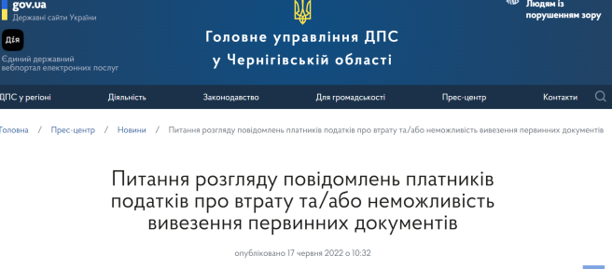
https://ch.tax.gov.ua/media-ark/news-ark/589368.html
Головне управління ДПС у Чернігівській області звертає увагу платників податків, які подають заяви про неможливість вивезення/втрату первинних документів, про необхідність дотримання обов’язкових вимог до таких повідомлень. Крім цього, обставини що призвели до втрати та/або неможливості вивезення первинних документів, доцільно підтвердити наявними документами (завіреними копіями документів), в залежності від обставин, наприклад:
акт обстеження будівлі, пошкодженої під час проведення бойових дій на території Чернігівської області, складений комісією у тому числі з посадових осіб платника податку (в якому зазначені адреси місць зберігання документів та викладені обставини щодо неможливості вивезення/втрати документів);
матеріали фото фіксації руйнувань;
акт про пожежу ГУ ДНС України у Чернігівській області;
витяг з Єдиного реєстру досудових розслідувань (після порушення кримінального провадження за заявою щодо руйнування/знищення майна);
довідки, видані органом місцевого самоврядування щодо окупації російськими військами, ведення бойових дій, пошкодження/руйнування будівель де зберігались документи, тощо.

Slide 36
Обов’язок доведення відсутності підстав для застосування положень цього підпункту покладається на контролюючий орган (протягом одного місяця).
Платник податків/податковий агент, який безпідставно застосував положення цього підпункту, вважається таким, що ухиляється від сплати податків, та несе відповідальність, передбачену цим Кодексом та іншими законами України.

Slide 37
За який період можуть запитувати документи
✅ Через карантинне та воєнне призупинення строків період у 1095 днів (п. 102.1 ПК) від 18.03.2020 у зворотному напрямі податківці можуть перевірити під час документальних перевірок. Тобто, за всі періоди, за які мали звітувати з 19.03.2017.
✅ Від дня припинення обставин, що були підставою для зупинення перебігу позовної давності, перебіг позовної давності продовжується з урахуванням часу, що минув до його зупинення.
✅ Тобто період зсувається з 19.03.2017 в сторону скорочення.
⚠️ Детально щодо призупинення та відновлення строків див. у ЗІР (категорія 128.11) https://zir.tax.gov.ua/main/bz/view/?src=ques&id=40914

Slide 38
https://tax.gov.ua/baneryi/onlayn-navchannya/podatkovi-perevirku/731780.html

Slide 39
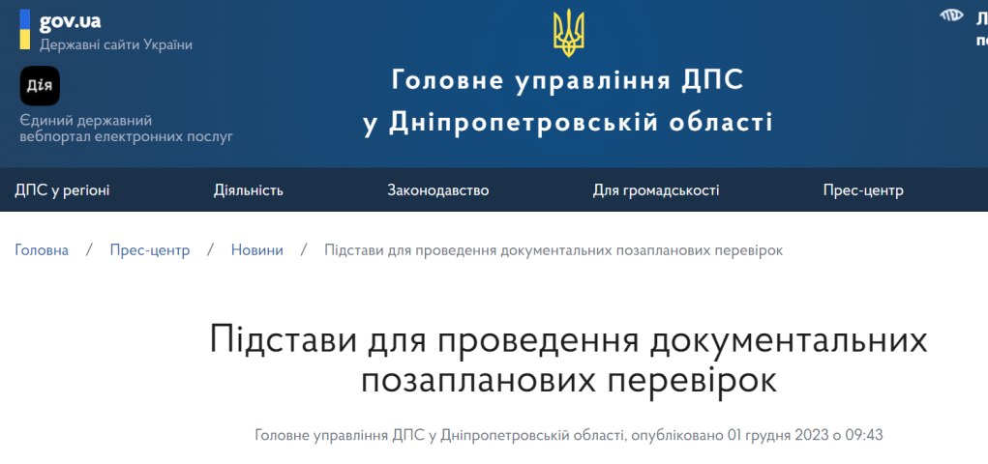
Документальна позапланова перевірка не передбачається у плані роботи податкового органу і проводиться за наявності хоча б однієї з підстав, визначених пунктом 78.1 ПК.
Про проведення документальної позапланової перевірки керівник (його заступник або уповноважена особа) податкового органу приймає рішення, яке оформлюється наказом.
Право на проведення документальної позапланової перевірки платника податків (крім перевірок, передбачених підпунктом 78.1.22 ПК – нерезиденти ведуть діяльність без взяття на податковий облік) надається лише у випадку, коли йому до початку проведення зазначеної перевірки вручено у порядку, визначеному статтею 42 ПК, копію наказу про проведення документальної позапланової перевірки.
Документальна позапланова перевірка здійснюється за наявності хоча б однієї з підстав, визначених пунктом 78.1 ПК.

Slide 40
https://school.buhplatforma.com.ua/

Slide 41
https://school.buhplatforma.com.ua/courses/13

Slide 42
Якими методичками керується ДПС
✅ Методика проведення перевірки загальних положень податкового та іншого законодавства України, контроль за дотриманням якого покладено на податкові органи, затверджена наказом ДПС від 09.06.2023 № 444 –У ній ДПС закріпила єдині підходи до організації та здійснення документальних та фактичних перевірок юридичних осіб на предмет дотримання загальних положень податкового законодавства
✅ Методика проведення перевірки проведення перевірки достовірності, повноти нарахування та сплати податку на прибуток, затверджена наказом ДПС від 09.06.2023 № 445
✅ Методика проведення перевірки достовірності, повноти нарахування та сплати податку на додану вартість, затверджена наказом ДПС від 09.06.2023 № 446
✅ Методика проведення перевірки достовірності, повноти нарахування та сплати акцизного податку, затверджена наказом ДПС від 09.10.2023 № 831

Slide 43
Як ранжують ризики за Методикою №444
Ранг ризику | Питома вага кількості алгоритмів (тестів) із ризиками у загальній кількості алгоритмів | Дії ДПС
Зелений (незначний) | до 10% включно | Інспектор має поінформувати про це платника податків, щоб останній усунув чинники, які призвели до наявності таких ризиків тощо
Помаранчевий (помірний) | від 10% до 35% | Потрібно, щоб інспектор додатково дослідив діяльність платника податків шляхом отримання додаткових документів від платника податків та/ або інформації із зовнішніх джерел для більш детального аналізу виявлених ризиків
Червоний (суттєвий) | від 35% | Це потребує дослідження ризиків під час проведення перевірки

Slide 44
Як ДПС досліджує ризики
ДПС відпрацьовує ризики за рекомендаціями із V-ого розділу Методики №444. Мають підтвердити чи спростувати ризики, які визначили на підставі автоматизованого аналізу, та зібрати документальні докази щодо ухилення від оподаткування.
Виконують певні процедури, зокрема:
✅ дослідження взаємовідносин з контрагентами
✅ отримання додаткових пояснень і документальних підтверджень від платника податків або його контрагента
✅ зустрічна звірка
✅ вибіркова перевірка окремих господарських операцій платника - Примірний перелік операцій, що можуть свідчити про ризики в діяльності платника податків наведений у Додатку 3 до Методики №444 ⚠️ містить 58 ознак ризикових операцій
✅ призначення експертизи
✅ запити до інших органів з метою збору податкової інформації

Slide 45
Що може свідчити про ризики в діяльності платника (Додаток 3 до Методики №444)
Індикатори | Що викликає запитання у ДПС
Наказ про облікову політику | Непрозора система обліку і списання витрат на виробництво
Фінзвітність | Операцій з реалізації продукції нижче собівартості Різниця між собівартістю реалізованої продукції та чистим доходом від реалізації продукції не перевищує 10% собівартості
Підозрілі операції | Істотні авансові внески постачальникам без оприбуткування товарів (робіт, послуг) у звітному періоді Операції за непрямими договорами Операції, які, призводять до значних податкових вигод чи відстрочення податкових платежів, та ті, які скоріш за все не здійснювалися б коли мало місце розумне ведення бізнесу Ліцензії та пільги, проблемні засновники, співпраця з фіктивними контрагентами та нерезидентами

Slide 46
Яка фінансова відповідальність за результатами перевірок
РОЗМІРИ ШТРАФІВ
(ст. 123 ПК)
Якщо вину не доведуть, штраф становитиме 10% донарахованої суми
Якщо доведуть, що податки приховали умисно, — оштрафують на 25% донарахованої суми
При повторному умисному порушенні штраф становитиме вже 50% донарахованої суми

Slide 47
Як реагувати на акт перевірки
Якщо акт перевірки вас не влаштовує, ви зобов’язані його підписати, але можете надати заперечення до акта.
Якщо ви все ж таки отримаєте податкове повідомлення-рішення
(ППР), маєте право:
сплати донараховані податки без штрафів та пені протягом 30 кал. днів з дня, наступного за днем отримання ППР (пп. 69.37 підрозд. 10 розд. ХХ ПК)
або оскаржити ППР як в адміністративному, так і в судовому порядку.
Якщо не розпочато оскарження, то на 11-й робочий день ППР стане узгодженим (а в разі адміністративного та/або судового оскарження — після закінчення цих процедур п. 56.17, 56.18 ПК))

Slide 48
Дякую за увагу!
https://egolovbuh.expertus.com.ua/10011684

